Slide 1
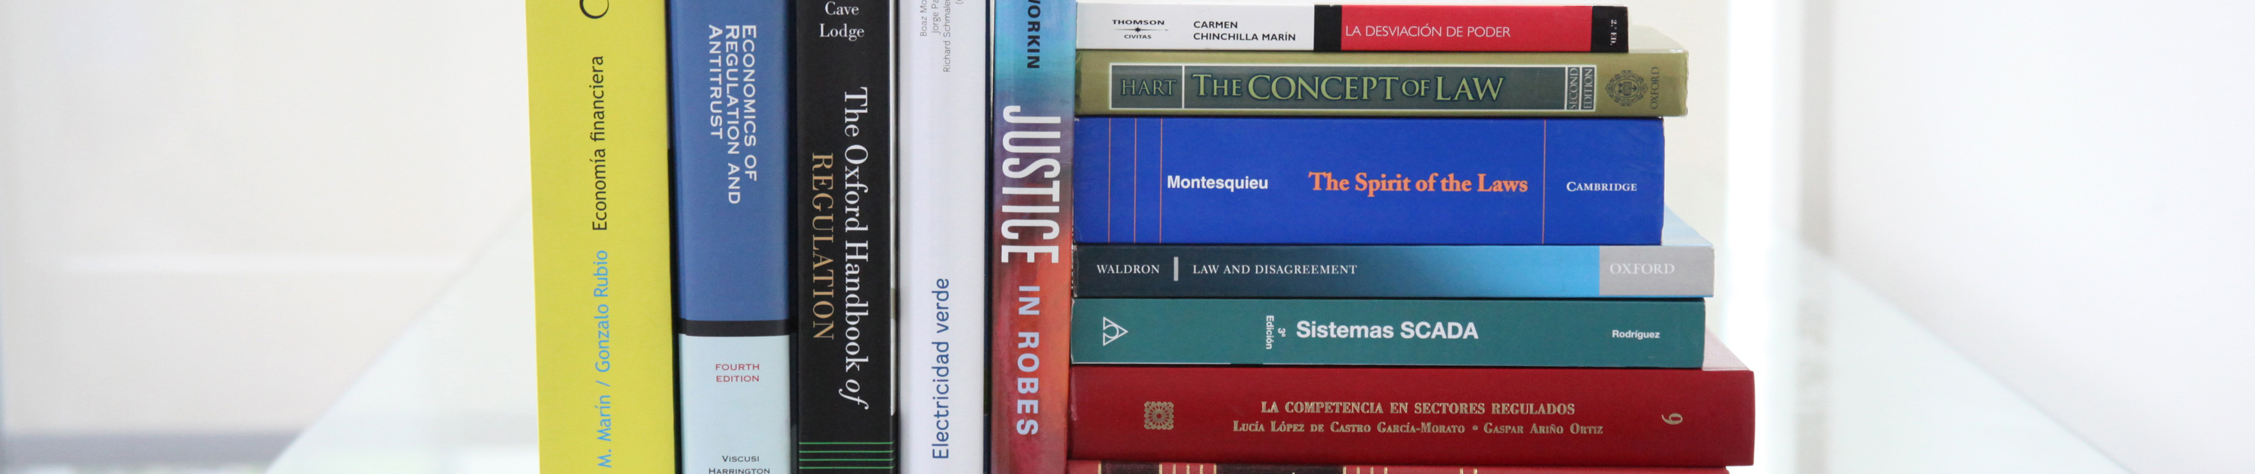
LA SOLUCIÓN DE CONTROVERSIAS EN EL DERECHO ELÉCTRICO CHILENO:
LOS CASOS QUE NO SON CONOCIDOS (PERO QUE DEBERÍAN SERLO) POR EL PANEL DE EXPERTOS
Bernardo Busel Niedmann
Profesor de Derecho Eléctrico
Facultad de Derecho, Universidad Adolfo Ibáñez
Correo-e: bbusel@qbn.cl

Slide 2
Relevancia del tema: La electricidad como uno de los motores de la economía de Chile
Hace dos años que el sector eléctrico es el sector más dinámico de la economía chilena, superando a la minería (Indicadores industriales Sofofa, 2016).
Una de las recetas para lograr la inversión privada son el establecimiento de reglas claras:
Tal como ha indicado el Ministro de Energía:
“Tenemos nuevos actores y reglas muy claras.” (La Segunda, 28 de julio de 2016).
“ (…) lo primero que teníamos que hacer en este mercado era generar un ambiente favorable a la inversión, con reglas del juego claras, y segundo: un ambiente con más competencia”. (El Mostrador, 9 de mayo de 2016)
“Vemos con enorme interés que se reconozca a Chile como un lugar en el que se pueden hacer inversiones (…) con certeza, certidumbre, reglas del juego claras y con oportunidades para que este sector salga del déficit de infraestructura que tiene” (El Mercurio, 8 de agosto de 2014).
Por otro lado, vemos que todavía existe una demora e insuficiencia técnica que los inversionistas extranjeros identifican como relevante:
“Disputes have been referred to the local judicial system although the time required for resolution may make this an unattractive option for foreign investors. Because of high case overloads, understaffing and antiquated case-management procedures, resolution of business disputes in the civil court system can take four to five years. Accordingly, litigants often choose to settle out of court.” (Chile: Investment Climate Statements for 2016, Bureau of Economic and Business Affairs, US Department of State).

Slide 3
Diagnóstico: La solución de controversias en el sector eléctrico (excepto en el Panel de Expertos) es demasiado lenta y técnicamente débil
Solución de controversias en materia eléctrica
La justicia ordinaria en materia civil es muy lenta: más de 5,5 años de promedio.
Fuente: Ministerio de Justicia
La oportunidad de los dictámenes es el área de más bajo desempeño de la Contraloría General de la República (al año 2010).
Fuente: Estudio Facultad de Gobierno UDD (2010)
Reclamos de ilegalidad de la Ley 18.410: Las decisiones son lentas y revisadas por salas de competencia común.
El decaimiento del proceso administrativo es un ejemplo.
Arbitrajes (incluso los institucionales) son demasiado opacos y tampoco existen garantías de calidad.
Recurso de protección: Lecciones del caso AELA Negrete en el proceso de licitación 03/2013 (2º Llamado)

Slide 4
Los riesgos que se generan cuando se evidencia lentitud, opacidad y debilidad técnica
Incertidumbre
Riesgo de decisiones contradictorias e inconsistencia regulatoria
Res judicata
Ne bis in idem
Distinción: Impropiedad o indeterminación

Slide 5
Propuesta: El Panel de Expertos de la Ley General de Servicios Eléctricos (“LGSE”) debería conocer algunos de estos casos
Las razones:
Existe buena “capacidad instalada”: Los Panelistas son (y han sido, tradicionalmente) personas con reconocida capacidad técnica.
El Panel de Expertos prescinde de los relatores: Los Panelistas conocen directamente los antecedentes y resuelven por sí mismos.
La cantidad de casos es (demasiado) limitada. Puede aprovecharse mejor la institución para resolver controversias.
Hay mayores garantías de que exista consistencia regulatoria, por ejemplo con las decisiones que toman en los procesos tarifarios.
¿Cuáles casos específicos debería conocer?
Arbitrajes vinculados a contratos de suministro de electricidad para clientes regulados y libres.
Controversias que se generen en el contexto de las licitaciones para abastecer consumos de clientes regulados.
Litigios vinculados a la aplicación de regulación tarifaria.
Revisión de las decisiones sancionatorias de la Superintendencia de Electricidad y Combustibles por infracción a las normas de comportamiento contenidas en la LGSE y la Ley Nº18.410. Esta competencia debe incluir un pronunciamiento sobre el cálculo de las indemnizaciones (“compensaciones”) por desabastecimiento eléctrico.
Competencia consultiva para casos no contenciosos. Interpretación (no administrativa) de la LGSE y demás normativa sectorial, incluyendo normas técnicas.

Slide 6
LA SOLUCIÓN DE CONTROVERSIAS EN EL DERECHO ELÉCTRICO CHILENO:
LOS CASOS QUE NO SON CONOCIDOS (PERO QUE DEBERÍAN SERLO) POR EL PANEL DE EXPERTOS
Bernardo Busel Niedmann
Profesor de Derecho Eléctrico
Facultad de Derecho, Universidad Adolfo Ibáñez
Correo-e: bbusel@qbn.cl

